Slide 1
Git
Versionsverwaltung
Julius Lauterbach, 23.09.2019

Slide 2
Inhaltsverzeichnis
1.
Geschichte
3
2.
Versionsverwaltung
5
3.
Befehle
15
4.
Andere Versionsverwaltungen
18

Slide 3
Inhaltsverzeichnis
1.
Geschichte
3
2.
Versionsverwaltung
5
3.
Befehle
15
4.
Andere Versionsverwaltungen
18

Slide 4
Geschichte
Git ist eine freie Software zur verteilten Versionsverwaltung von Dateien
Initiator Linus Torvalds
Erscheinungsjahr 2005
Aktuelle Version 2.23.0 (16. August 2019)

Slide 5
Inhaltsverzeichnis
1.
Geschichte
3
2.
Versionsverwaltung
5
3.
Befehle
15
4.
Andere Versionsverwaltungen
18

Slide 6
Versionsverwaltung
Zentrales Element ist das Repository
Kann mehrere Versionen eines Projekts beinhalten
Entwickler arbeiten an unterschiedlichen Versionen und führen dies zusammen
z.B. Version 1.0 als Backup für Version 2.0
Dezentral: Jeder hat seine eigene Version des Repository und muss nicht immer mit dem zentralen kommunizieren

Slide 7
Versionsverwaltung
Repository P1
Lokaler Workspace
Version 1.0
Repository P1
Version 2.0
Repository P2
Repository P3
Repository P4

Slide 8
Versionsverwaltung – neue Version
Repository P1
Lokaler Workspace
Version 1.0
Repository P1
Version 2.0
Version 3.0
Repository P2
Repository P3
Repository P4

Slide 9
Versionsverwaltung – git clone
Repository P1
Lokaler Workspace
Version 1.0
Repository P1
Version 2.0
Version 2.0
Version 3.0
Repository P2
Repository P3
Repository P4

Slide 10
Versionsverwaltung – git commit -a -m
Repository P1
Lokaler Workspace
Version 1.0
Repository P1
Version 2.0
Version 2.1
Version 3.0
Repository P2
Repository P3
Repository P4

Slide 11
Versionsverwaltung – git push
Repository P1
Lokaler Workspace
Version 1.0
Repository P1
Version 2.0
Version 2.1
Version 3.0
Repository P2
Version 2.1
Repository P3
Repository P4

Slide 12
Versionsverwaltung – git checkout
Repository P1
Lokaler Workspace
Version 1.0
Repository P1
Version 2.1
Version 2.0
Version 3.0
Version 3.0
Repository P2
Version 2.1
Repository P3
Repository P4

Slide 13
Versionsverwaltung – git merge
Repository P1
Lokaler Workspace
Version 1.0
Repository P1
Version 2.0
Version 3.1
Version 3.0
Repository P2
Version 2.1
Repository P3
Repository P4

Slide 14
Versionsverwaltung
Repository P1
Lokaler Workspace
Version 1.0
Repository P1
Version 2.0
Version 3.1
Version 3.0
Repository P2
Version 2.1
Repository P3
Repository P4
Version 3.1

Slide 15
Inhaltsverzeichnis
1.
Geschichte
3
2.
Versionsverwaltung
5
3.
Befehle
15
4.
Andere Versionsverwaltungen
18

Slide 16
Befehle
Es gibt über 100 Befehle
Init
Clone
Add
Commit
Push
Pull

Slide 17
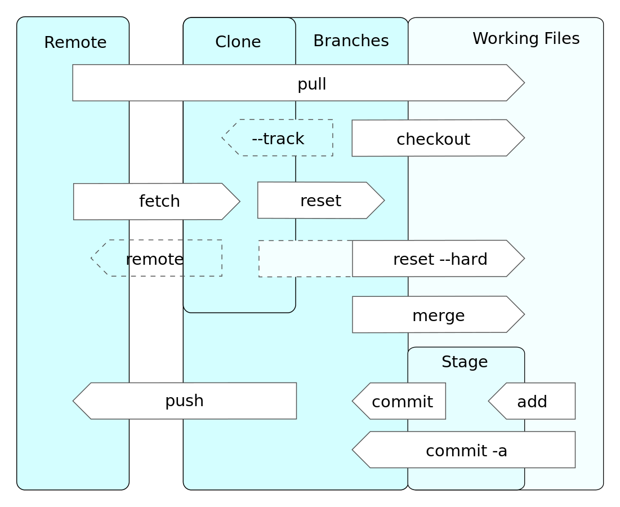
Übersicht

Slide 18
Inhaltsverzeichnis
1.
Geschichte
3
2.
Versionsverwaltung
5
3.
Befehle
15
4.
Andere Versionsverwaltungen
18

Slide 19











Andere Versionsverwaltungen

